Slide 1

Муниципальное дошкольное образовательное учреждение «Детский сад №3 п. Тёплое»
Мастер класс по рисованию нитью
(ниткография)
Выполнил воспитатель
средней группы №1
Дмитриева Л.Е.

Slide 2

Уникальность рисунков, созданных нитью (Ниткография – рисование нитками), это нетрадиционная техника. С ее помощью можно создавать неповторимые поделки, которым не будет конкуренции, так как все будет зависеть только от фантазии автора. Правда, для каждого художника, который будет использовать данную технику, картины будут самыми разнообразными. Ведь образы, которые он будет создавать на бумаге рисованием ниткой с краской, будут абсолютно уникальными не только по исполненному стилю, но и по тому, что смог рассмотреть художник в данном изображении.

Slide 3
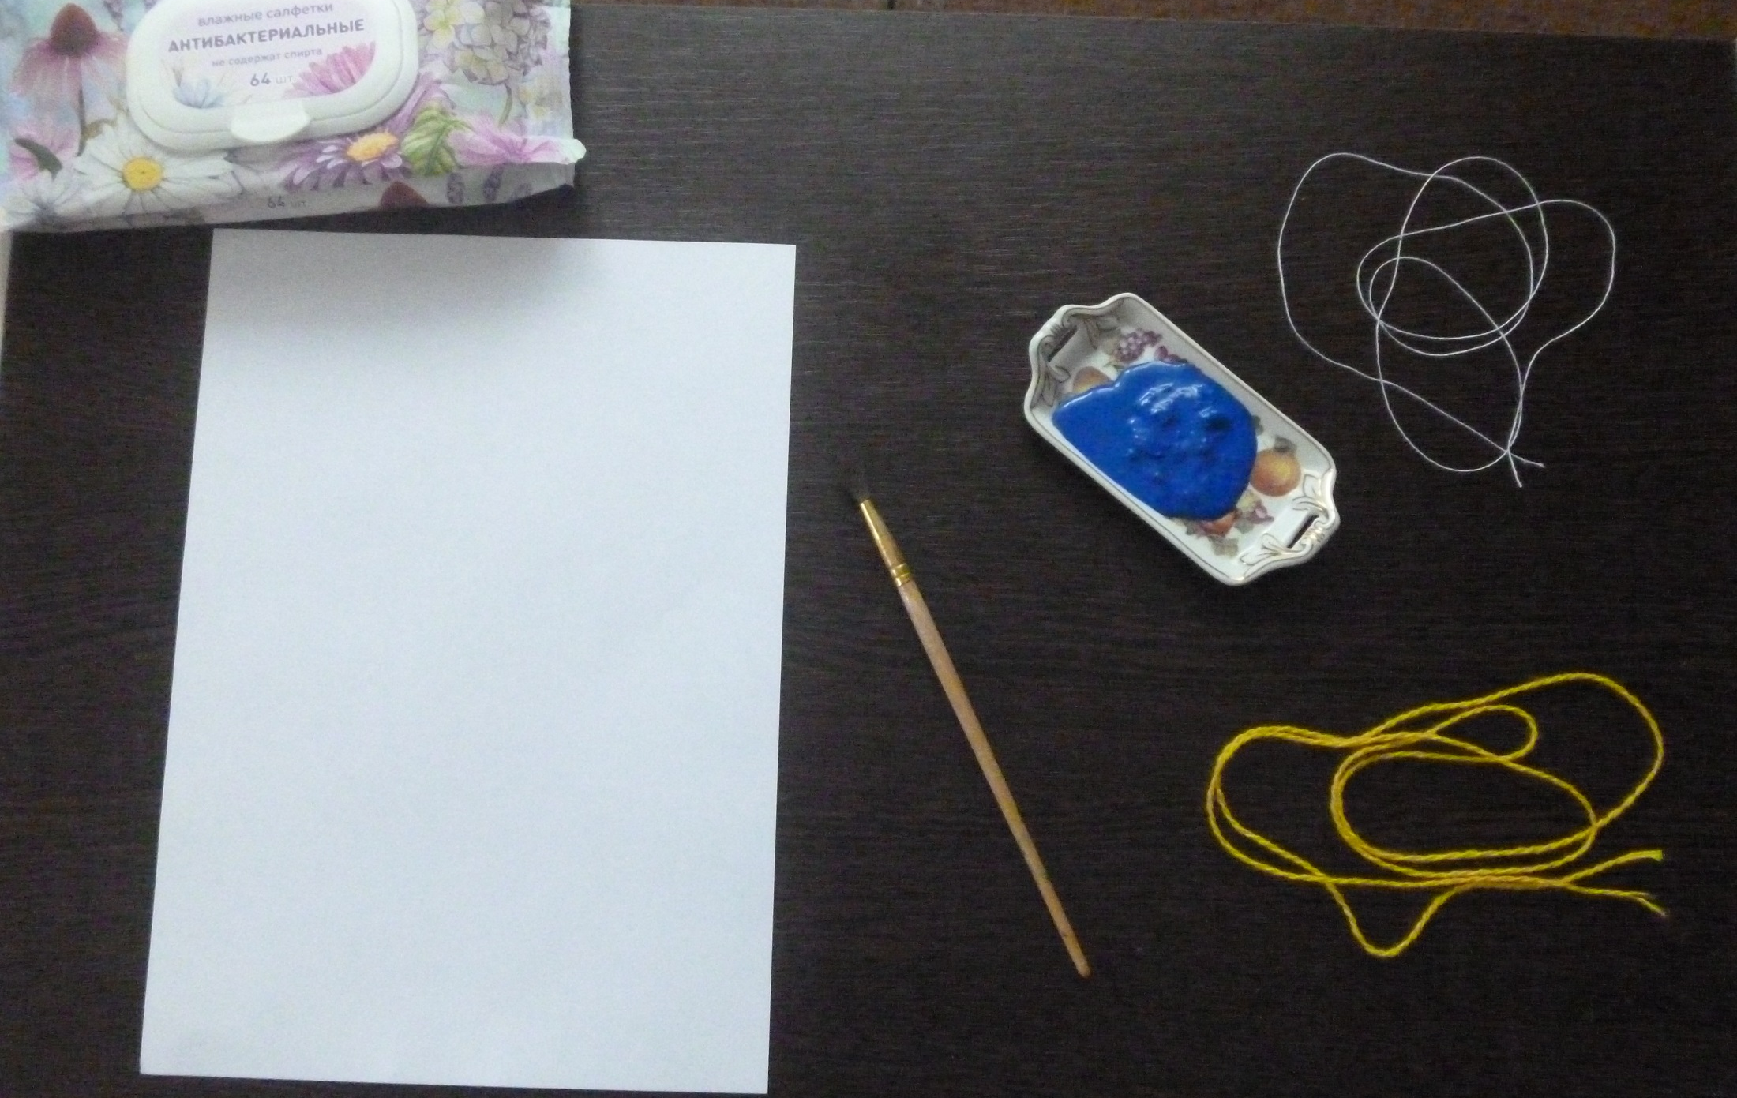
Для работы нам понадобятся:
*плотный лист бумаги
(формат А-4),
*гуашь, тушь или краски (одного или нескольких цветов),
*кисточка,
*ёмкость для окрашивания,
*нитки простые или шерстяные,
*влажные салфетки для рук.

Slide 4
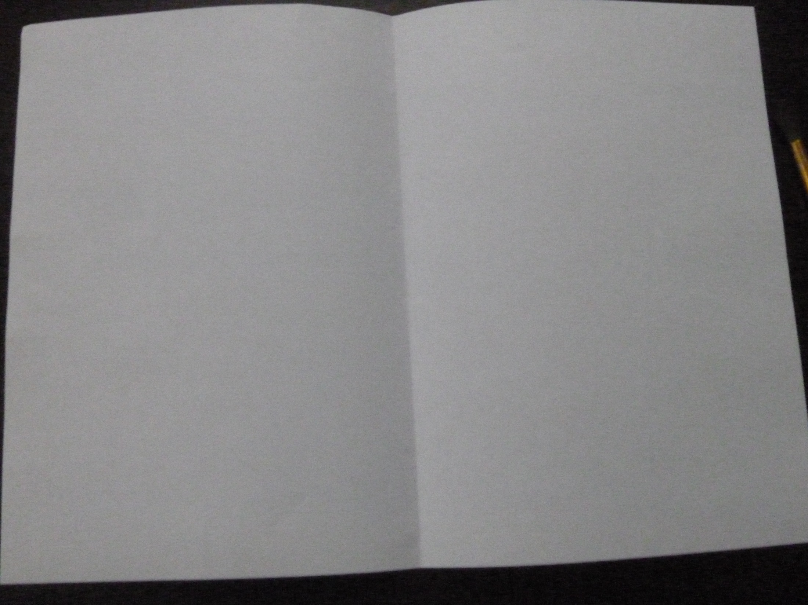
1. Берём белый лист бумаги, формат А-3 и сгибаем пополам – такой вариант приемлем на начальном обучении, а если ваш ребёнок увлечётся, то можно брать 2 листа, не скрепленных между собой.

Slide 5
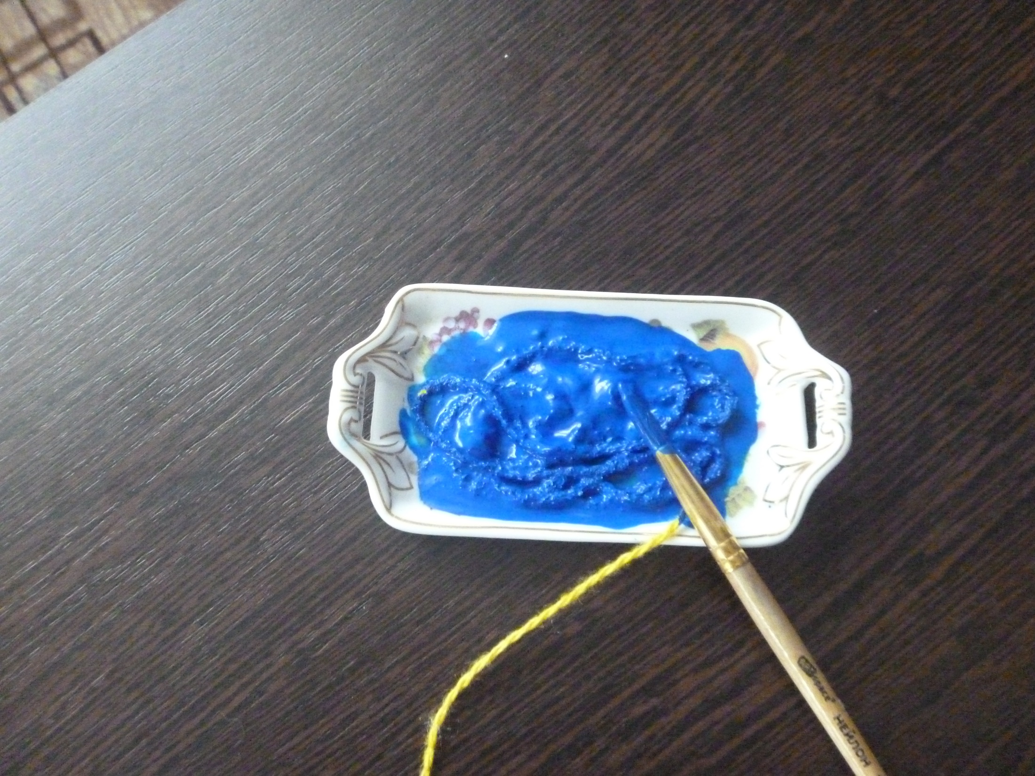
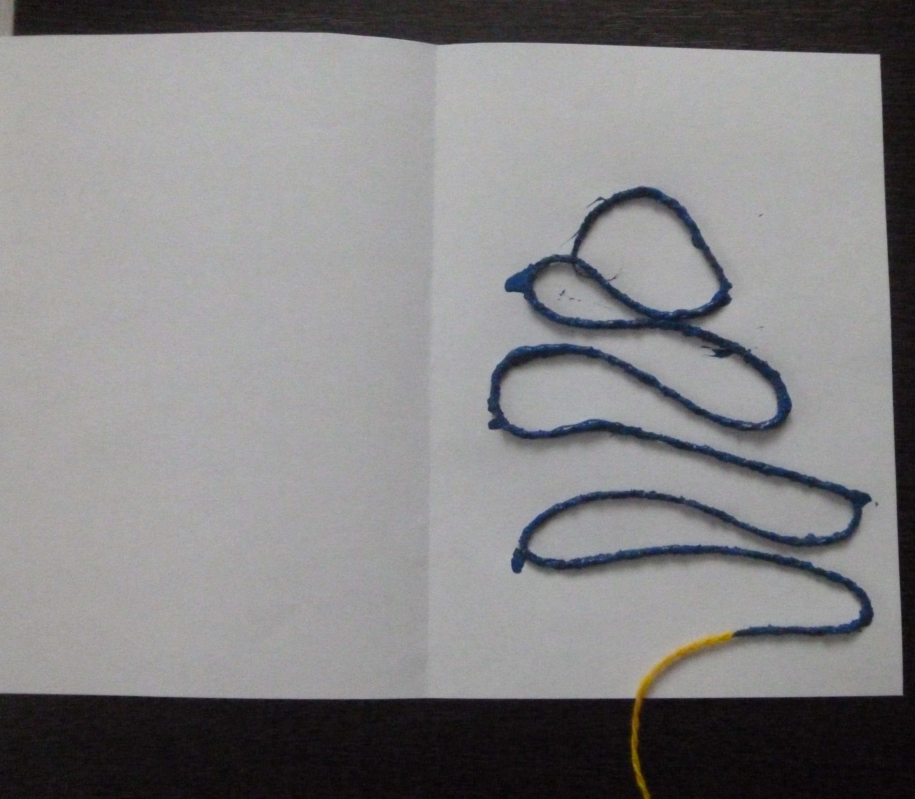
2. Набираем краску на нитку с помощью кисти: нить опускаем в гуашь, тушь, или краску.
Произвольно укладываем нитку с краской петлями и зигзагами на лист бумаги.

Slide 6
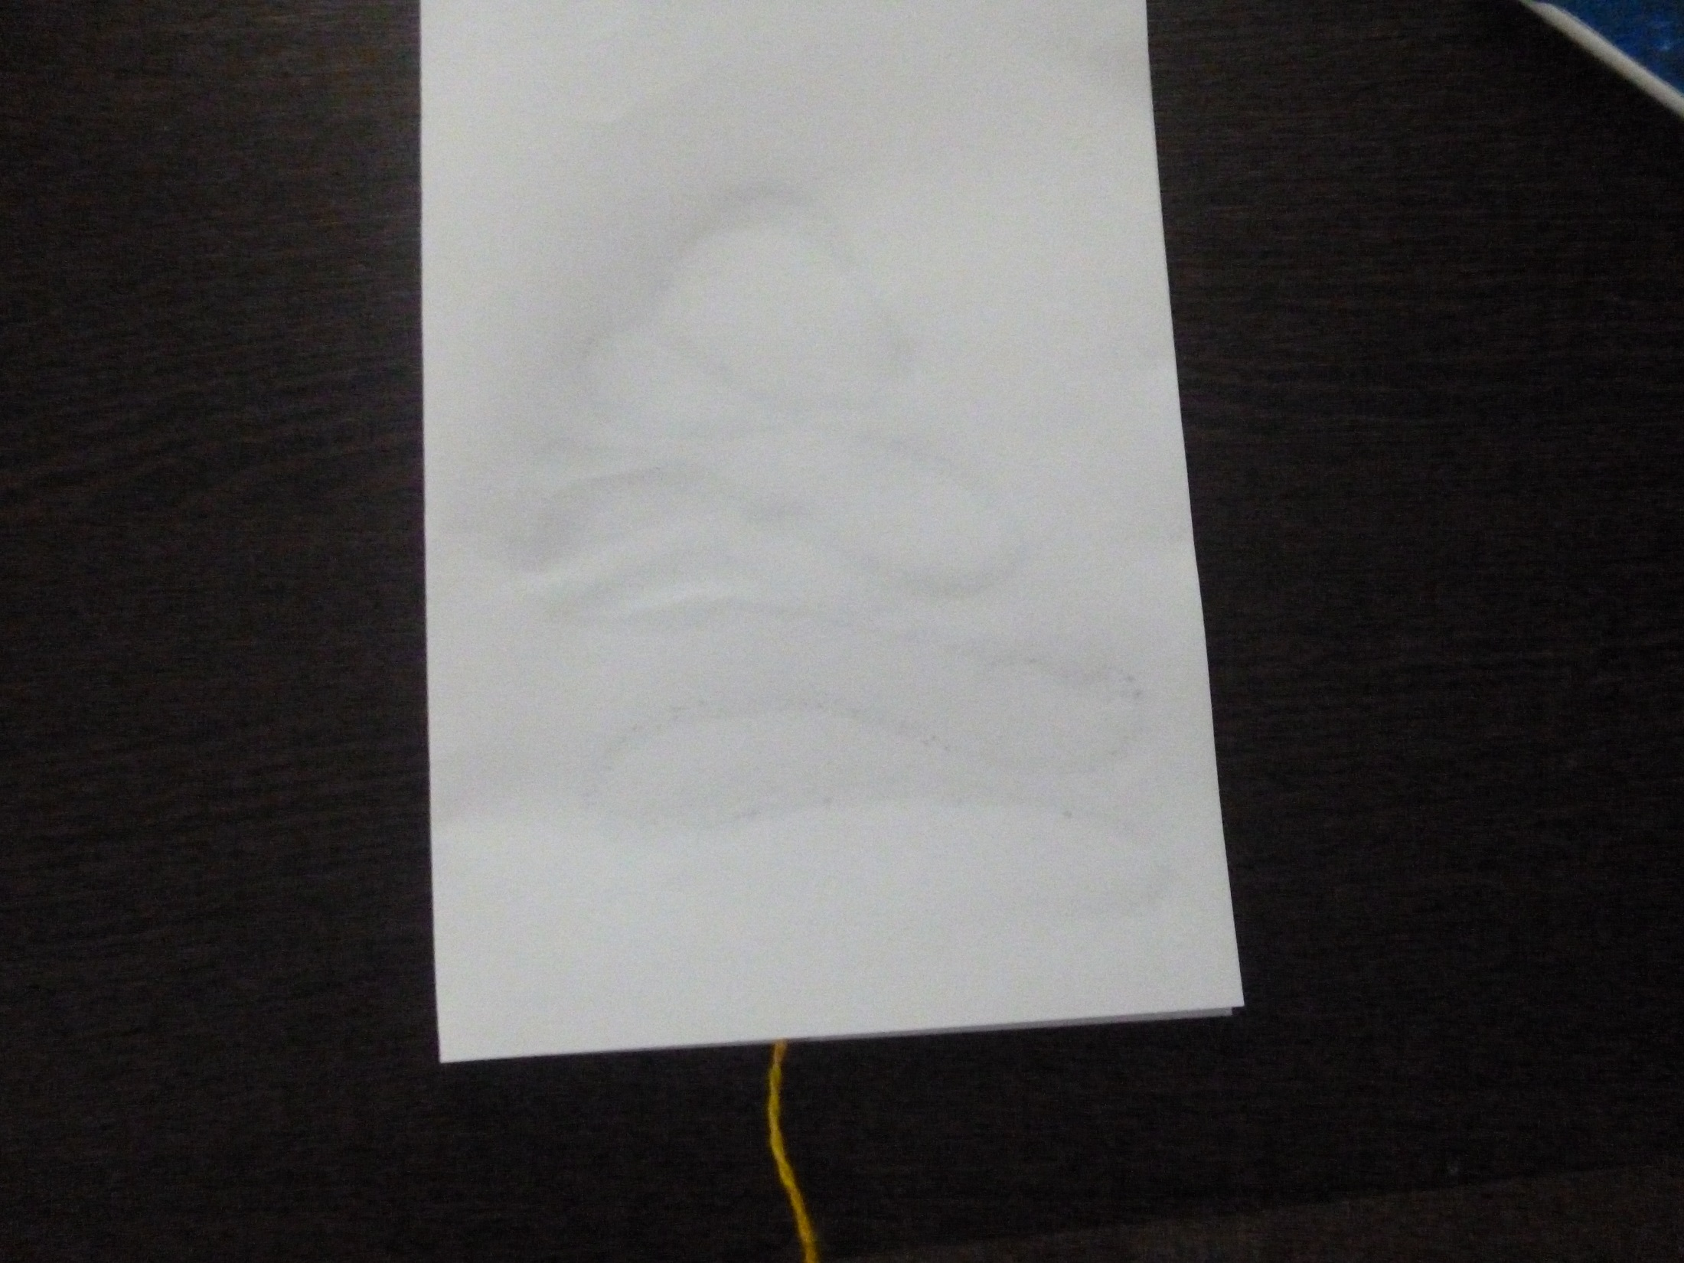
3 После того, как смоченная краской нить уложена, ее накрывают вторым листом. Оба листа плотно прижимают друг к другу рукой, а нить вытягивают за конец.
Хорошо использовать толстую шерстяную нить - ворс оставляет на бумаге самые замысловатые силуэты.

Slide 7
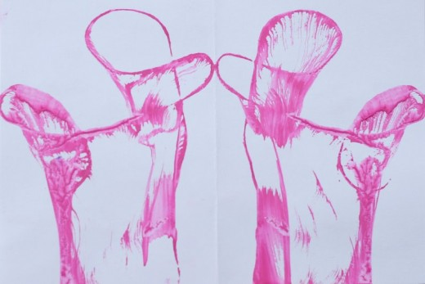
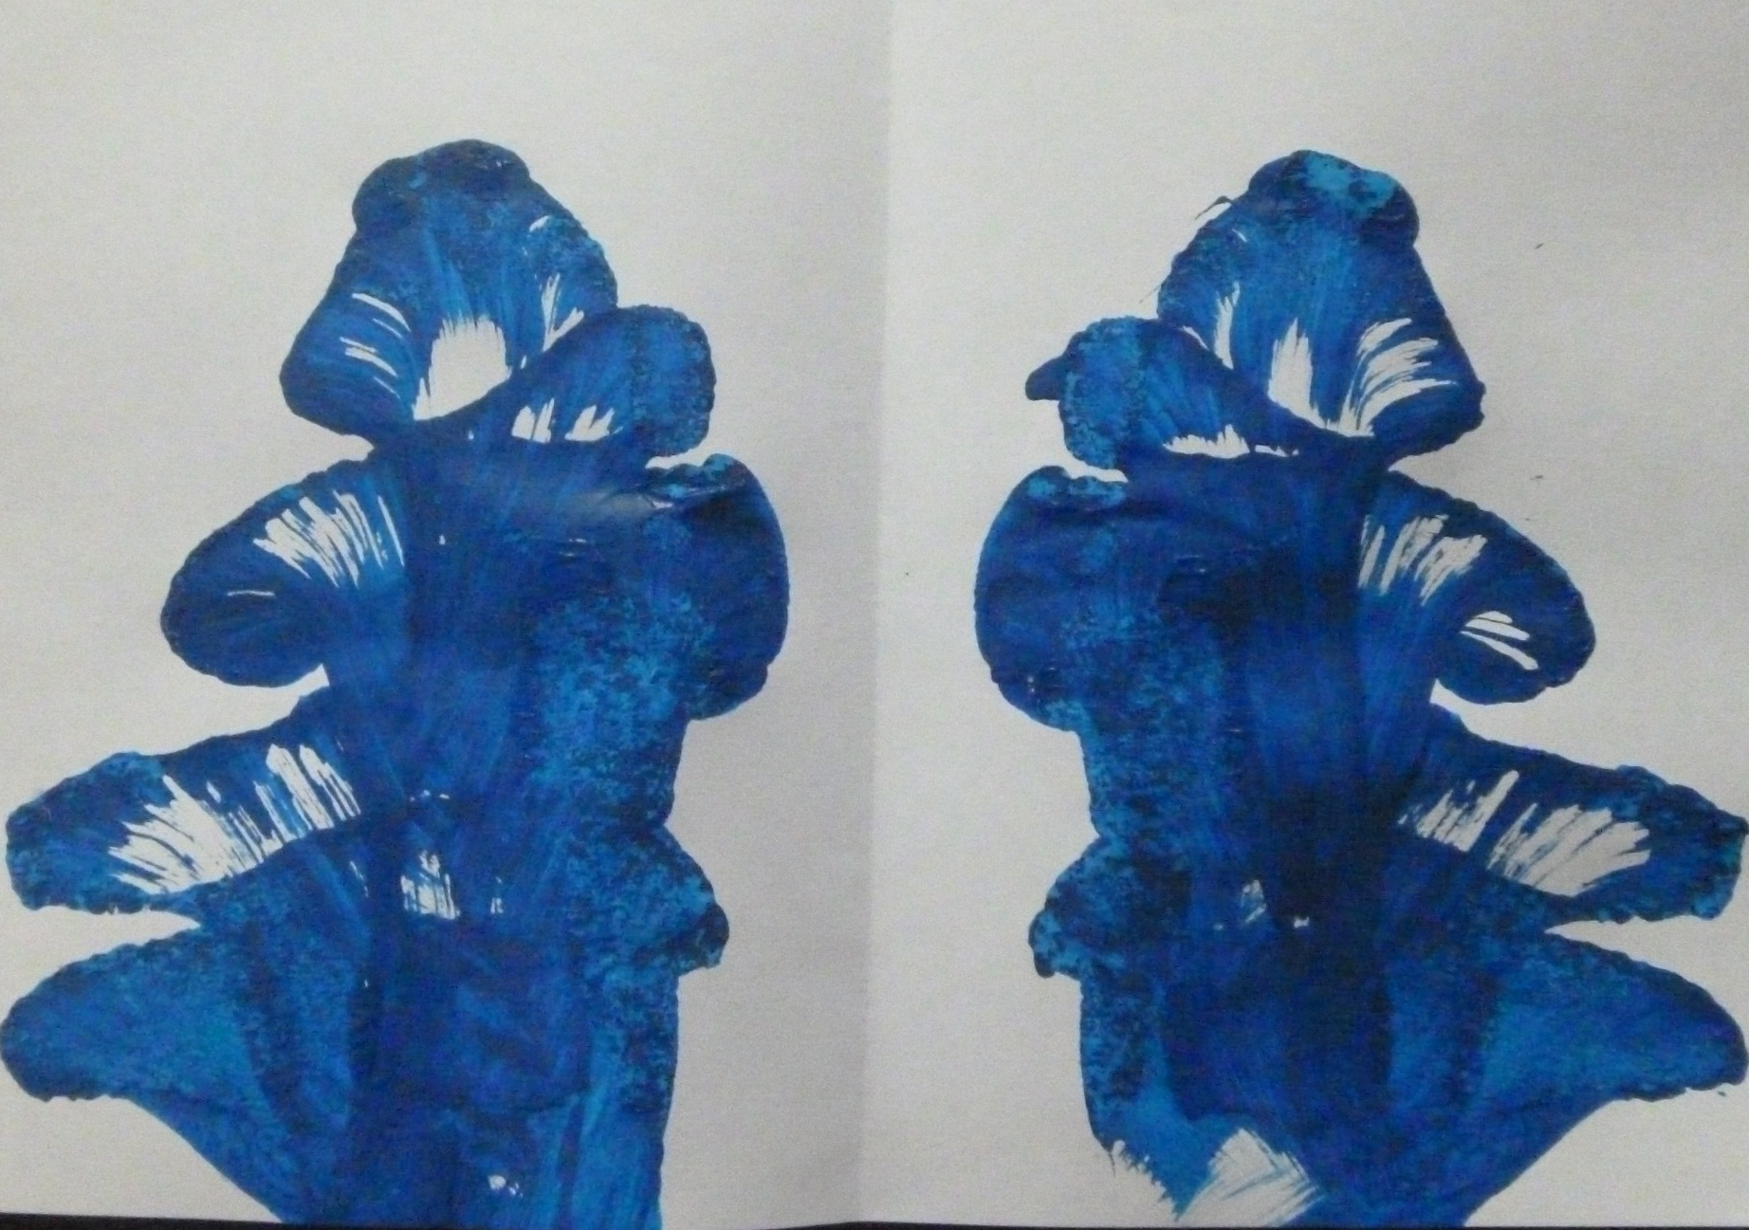
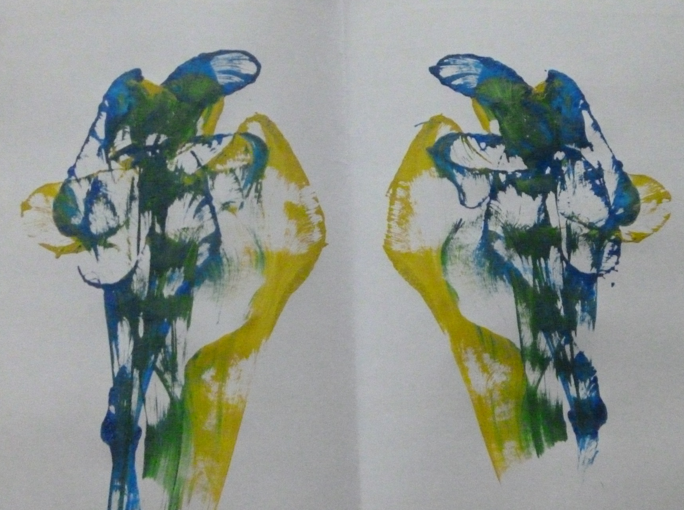
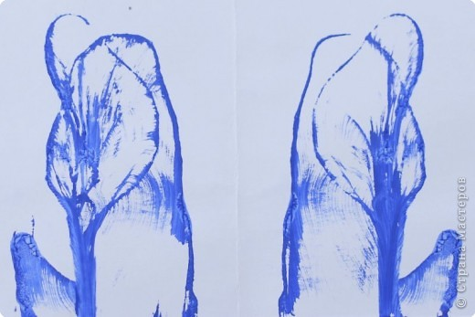
4. На одном листе можно укладывать ниткой несколько цветов. Они могут у Вас переплетаться между собой, а могут быть отпечатаны отдельно друг от друга.
Посмотрите какие замысловатые узоры у нас получились.

